Slide 1
E-törvényalkotás az Országgyűlésben
https:// parlex.parlament.hu

Slide 2
ParLex-történelem
1989-92: Induló állapot
egypártrendszer helyett új, többpárti parlamenti demokrácia
iromány-nyilvántartás statikus, majd dinamikus adatbázisban
1992-2015: Kezdeti lépések
Access alapú
lokális hálózaton működő informatikai rendszer
az éves költségvetési törvényjavaslathoz beérkező módosító javaslat rendszerezésére, hivatali feldolgozására
2013: Döntés egy új informatikai rendszer kifejlesztéséről, amely
web-alapon működik,
bárhol és bármikor elérhető a felhasználók számára ,
megfelel a korszerű adatbiztonság követelményeinek,
lehetőséget teremt a parlamenti irományok elektronikus szerkesztésére és benyújtására,
gyorsabbá és könnyebben elvégezhetővé teszi a hivatali munka-folyamatokat,
előmozdítja a törvényalkotásban szereplő valamennyi résztvevő számára a hatékony munkavégzést,
egy rendszerbe integrálja a törvényalkotás résztvevőit.

Slide 3
ParLex-történelem
Alaptörvényben rögzített jogszabályi hierarchia
alkotmány
törvény
kormányrendelet
miniszteri rendelet
önkormányzati rendelet
A jogszabályok szerkesztésének rendeleti szintű szabályozása
miniszteri rendelet a jogszabályszerkesztésről
jogszabályi struktúra meghatározása
tételesen felsorolt szerkezeti egységek
pontosan definiált hivatkozásfelépítési szabályok
Házszabályban rögzített állandó parlamenti eljárási folyamatok
a törvényalkotási alapeljárás
kivételes (gyorsító) eljárások
különleges eljárások
költségvetési törvényjavaslat
egyházi eljárás
nemzetközi szerződések

Slide 4
ParLex-történelem
2014 eleje
műszaki specifikáció elkészítése, közbeszerzés kiírása
versenytárgyalás, szerződéskötés külső fejlesztővel
projektlétszám: 10 fő fejlesztő + 20 fő hivatali munkatárs
saját forrás (kb. 400.000 €)
2014-2016
funkcionális munkacsoportok – érintett szervezetek, szervezeti egységek bevonása
fejlesztés az agilis módszertan szerint – folyamatos igényegyeztetés, 2-3 hetes sprintek, eredménytermékek ellenőrzése és elfogadása
fél évenkénti funkcionális átvételi tesztek
2016-2017
ParLex átvétele
kétütemű bevezetés (2016 ősz: belső, hivatali használat, 2017 tavasz: teljes körű használat),
kulcsfelhasználók képzése, felhasználói oktatások.

Slide 5
ParLex-történelem
2014 eleje
műszaki specifikáció elkészítése, közbeszerzés kiírása
versenytárgyalás, szerződéskötés külső fejlesztővel
projektlétszám: 10 fő fejlesztő + 20 fő hivatali munkatárs
saját forrás (kb. 400.000 €)
2014-2016
funkcionális munkacsoportok – érintett szervezetek, szervezeti egységek bevonása
fejlesztés az agilis módszertan szerint – folyamatos igényegyeztetés, 2-3 hetes sprintek, eredménytermékek ellenőrzése és elfogadása
fél évenkénti funkcionális átvételi tesztek
2016-2017
ParLex átvétele
kétütemű bevezetés (2016 ősz: belső, hivatali használat, 2017 tavasz: teljes körű használat),
kulcsfelhasználók képzése, felhasználói oktatások.

Slide 6
A ParLex fő funkciói
Dokumentumszerkesztés:
sablonhasználat
importálás lehetősége
szöveg tartalmának manuális rögzítése
definiált szerkesztéstechnikai ellenőrzések
hivatkozáskezelés
letöltés és nyomtatás (word és pdf)
Folyamatkezelés
eljárási szakasztól függő munkafolyamatok elvégzésének lehetősége
határidőfigyelés
adatcsere más belső informatikai rendszerrel
értesítések beállításának lehetősége
Előhatályosítás
hivatkozások automatikus átvezetése
alternatívák figyelése
automatikus szövegfrissítés

Slide 7
ParLex-funkciók a törvényalkotási folyamatban
Törvényjavaslat szerkesztése és elektronikus benyújtása
Általános vita a plenáris ülésen
Részletes vita a bizottságokban
Törvényalkotási bizottság eljárása
Zárószavazás a plenáris ülésen

Slide 8
ParLex-funkciók a törvényalkotási folyamatban
Törvényjavaslat szerkesztése és elektronikus benyújtása
Általános vita a plenáris ülésen
Részletes vita a bizottságokban
Törvényalkotási bizottság eljárása
Zárószavazás a plenáris ülésen

Slide 9
ParLex-funkciók a törvényalkotási folyamatban
Törvényjavaslat szerkesztése és elektronikus benyújtása
Importhibák jelzése és automatikus javítása

Slide 10
ParLex-funkciók a törvényalkotási folyamatban
Törvényjavaslat szerkesztése és elektronikus benyújtása
Hivatkozások automatikus felismerése és kezelése

Slide 11
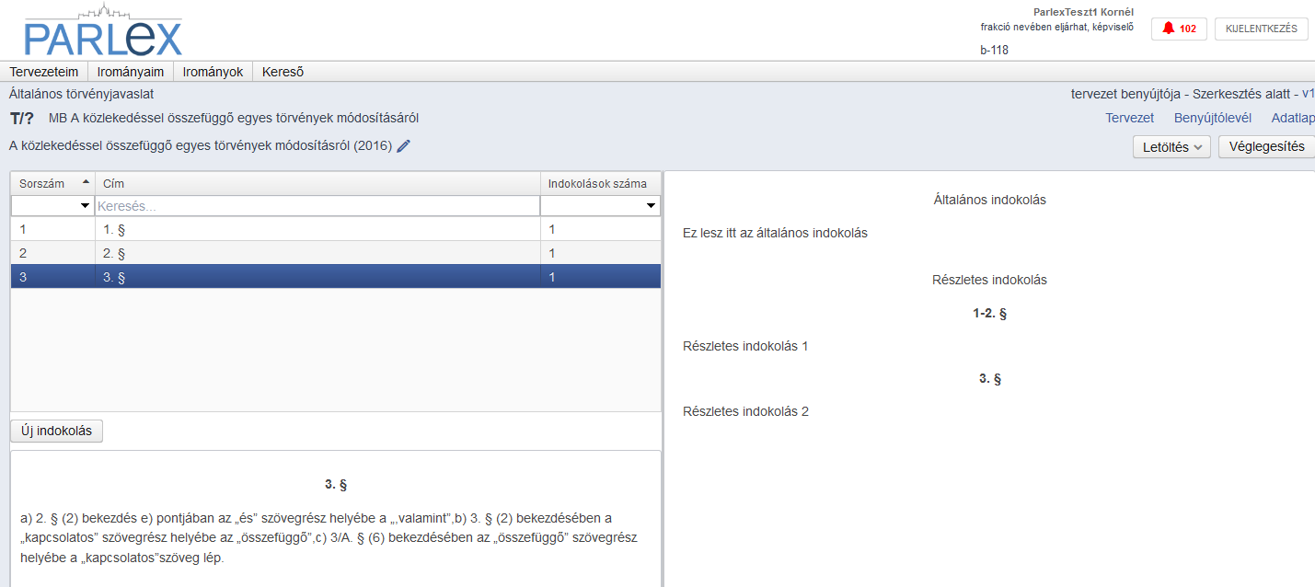
ParLex-funkciók a törvényalkotási folyamatban
Törvényjavaslat szerkesztése és elektronikus benyújtása
Szerkezeti egységekhez kapcsolódó indokolások szerkesztése, automatikus kezelése
A struktúrából kiválasztott szerkezeti egység
Szerkeszthető indokolás

Slide 12
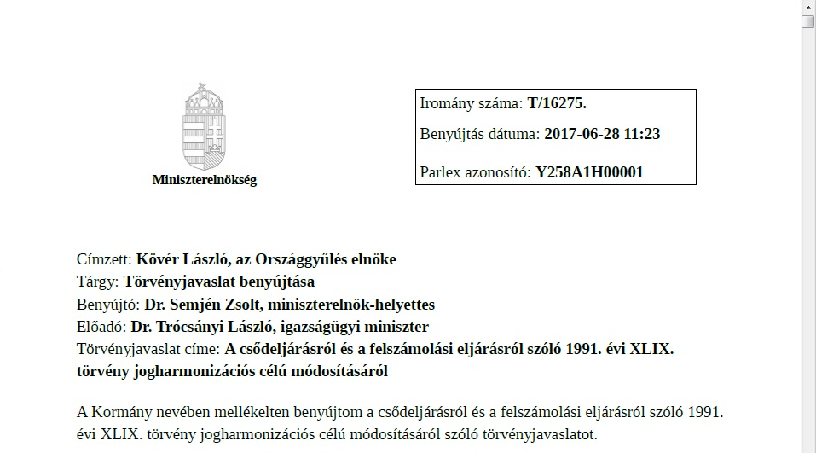
ParLex-funkciók a törvényalkotási folyamatban
Törvényjavaslat szerkesztése és elektronikus benyújtása
Elektronikus benyújtás generált sablonnal…
Automatikusan generált metaadatok

Slide 13
ParLex-funkciók a törvényalkotási folyamatban
Törvényjavaslat szerkesztése és elektronikus benyújtása
…azonnal vagy tetszőleges időpontra időzítve

Slide 14
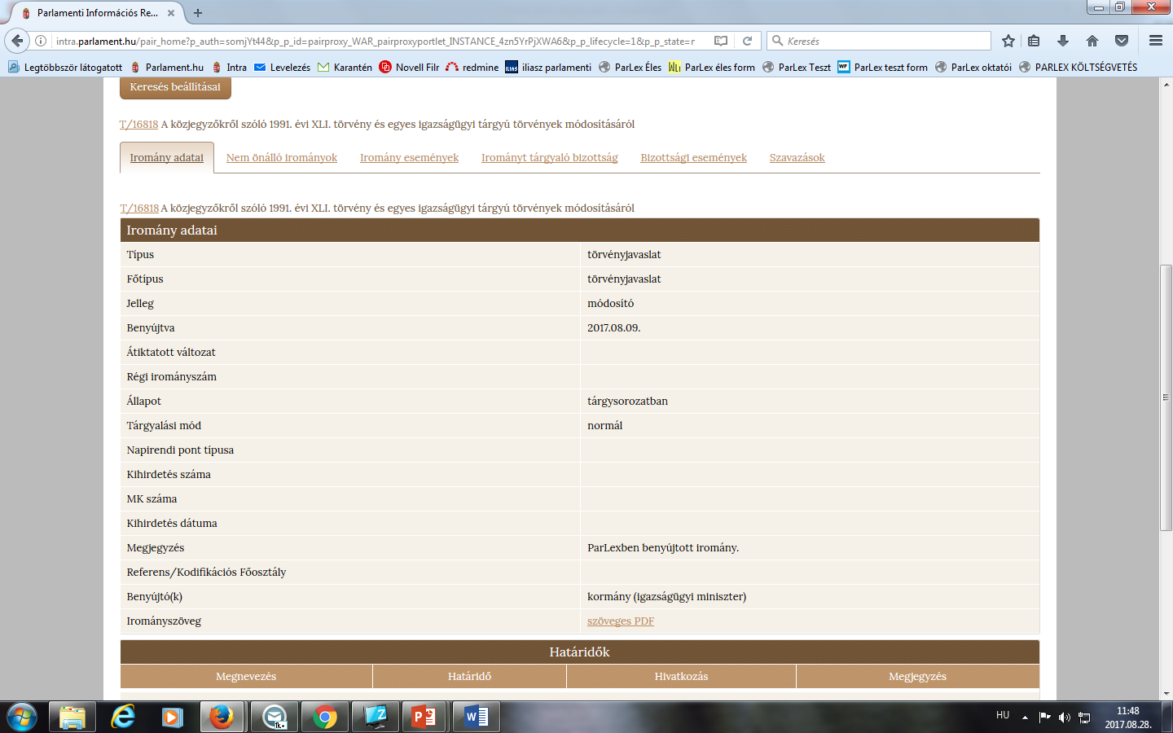
ParLex-funkciók a törvényalkotási folyamatban
Törvényjavaslat szerkesztése és elektronikus benyújtása
Metaadatok átadása az iromány-nyilvántartó rendszernek, automatikus folyamatindítás

Slide 15
ParLex-funkciók a törvényalkotási folyamatban
Törvényjavaslat szerkesztése és elektronikus benyújtása
Általános vita a plenáris ülésen
Részletes vita a bizottságokban
Törvényalkotási bizottság eljárása
Zárószavazás a plenáris ülésen

Slide 16
ParLex-funkciók a törvényalkotási folyamatban
Általános vita a plenáris ülésen
Képviselői módosító javaslatok készítése (automatikus parlamenti korrektúra)
Szerkesztő felület
Automatikusan korrektúrázott szöveg

Slide 17
ParLex-funkciók a törvényalkotási folyamatban
Általános vita a plenáris ülésen
Kodifikációs összefoglaló segédanyagok készítése a bizottsági ülésekhez
Módosító javaslatok
Kodifikációs vélemény

Slide 18
ParLex-funkciók a törvényalkotási folyamatban
Általános vita a plenáris ülésen
Módosító javaslatok benyújtása a kiválasztott bizottsághoz azonnal vagy meghatározott időpontban
Tárgyaló bizottság kiválasztása

Slide 19
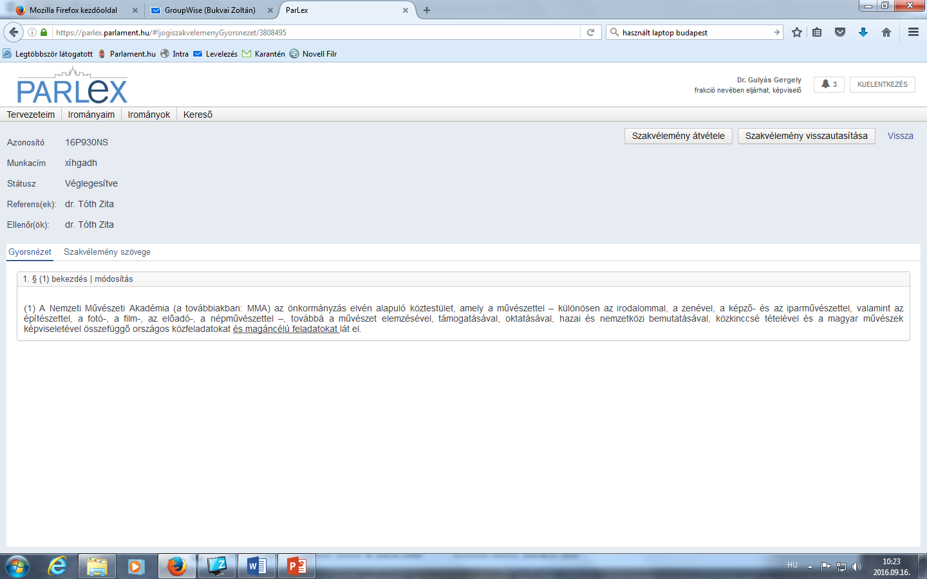
ParLex-funkciók a törvényalkotási folyamatban
Általános vita a plenáris ülésen
Kodifikációs szakvélemények készítése

Slide 20
ParLex-funkciók a törvényalkotási folyamatban
Általános vita a plenáris ülésen
Benyújtási határidők figyelése

Slide 21
ParLex-funkciók a törvényalkotási folyamatban
Általános vita a plenáris ülésen
Módosító javaslatok készítése során a hivatkozások kezelésére vonatkozó automatikus figyelmeztetés

Slide 22
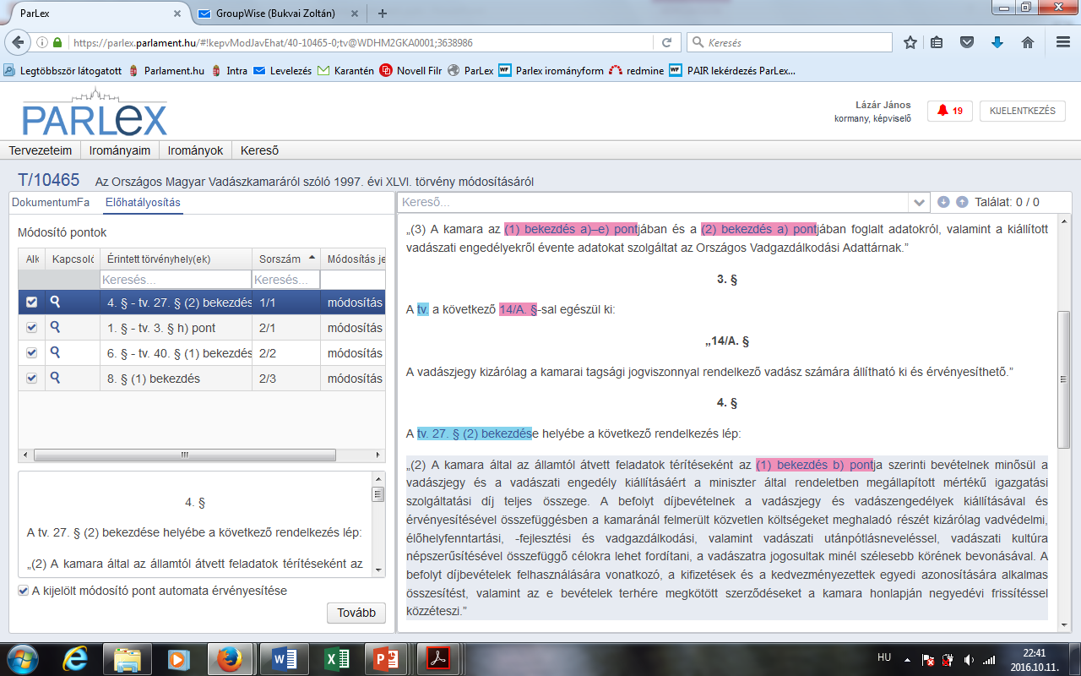
ParLex-funkciók a törvényalkotási folyamatban
Általános vita a plenáris ülésen
Kodifikációs feldolgozást követően a tetszőlegesen kiválasztott módosító javaslatok szövegbe illesztése

Slide 23
ParLex-funkciók a törvényalkotási folyamatban
Törvényjavaslat szerkesztése és elektronikus benyújtása
Általános vita a plenáris ülésen
Részletes vita a bizottságokban
Törvényalkotási bizottság eljárása
Zárószavazás a plenáris ülésen

Slide 24
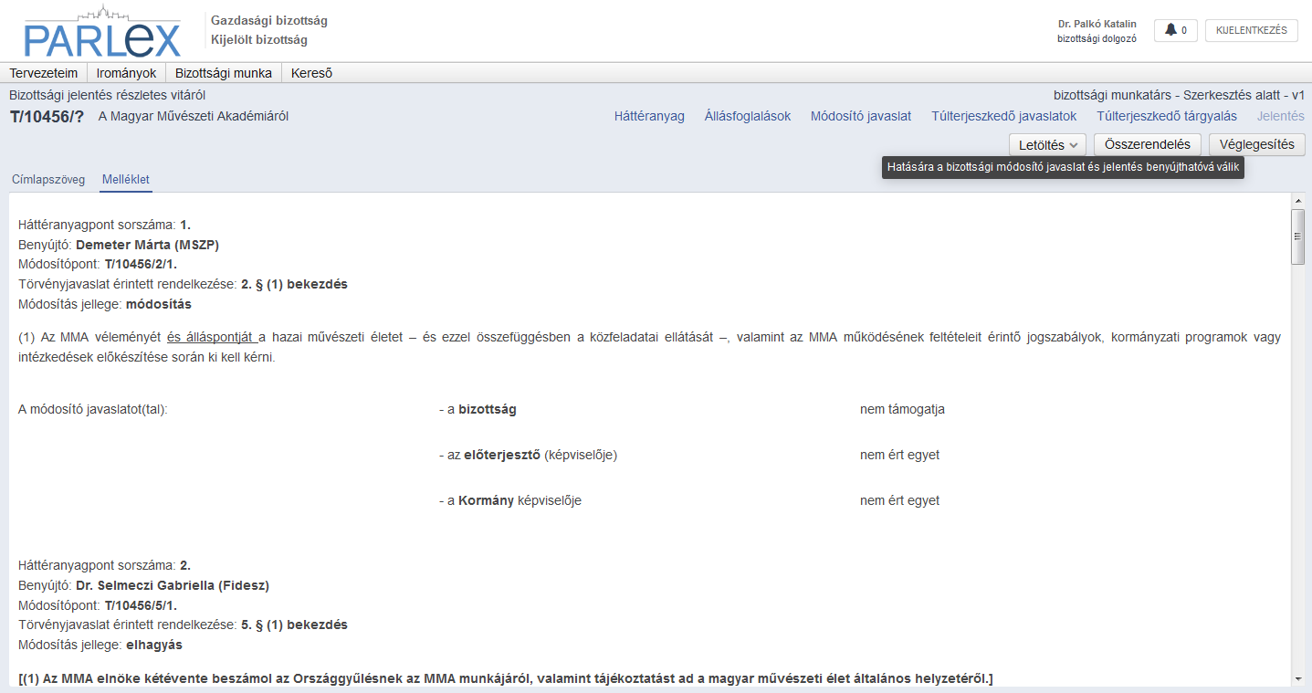
ParLex-funkciók a törvényalkotási folyamatban
Részletes vita a bizottságokban
Törvényalkotási bizottság eljárása
Bizottsági jelentés
Bizottsági módosító javaslat

Slide 25
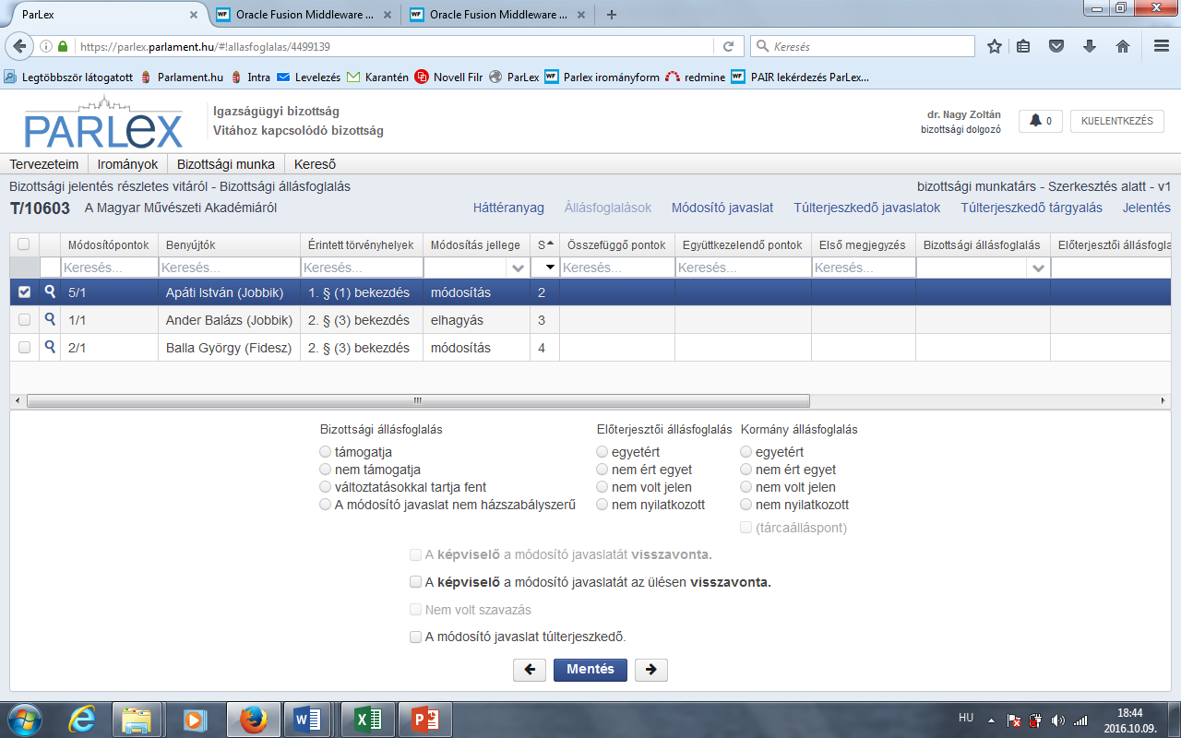
ParLex-funkciók a törvényalkotási folyamatban
Részletes vita a bizottságokban
Törvényalkotási bizottság eljárása
Bizottsági és egyéb állásfoglalások rögzítése

Slide 26
ParLex-funkciók a törvényalkotási folyamatban
Részletes vita a bizottságokban
Törvényalkotási bizottság eljárása
Bizottsági saját módosítási szándék rögzítése és/vagy más tervezetek átvétele

Slide 27
ParLex-funkciók a törvényalkotási folyamatban
Részletes vita a bizottságokban
Törvényalkotási bizottság eljárása
Alternatívák megjelenítése, összehasonlítása, kezelése
Alternatív tartalmú módosítások

Slide 28
ParLex-funkciók a törvényalkotási folyamatban
Részletes vita a bizottságokban
Törvényalkotási bizottság eljárása
Tetszőleges bizottsági módosítási szándékok szövegbe illesztésével előzetes törvényszöveg előállítása (automatikus változáskezelés, hivatkozásmódosulás)

Slide 29
ParLex-funkciók a törvényalkotási folyamatban
Törvényjavaslat szerkesztése és elektronikus benyújtása
Általános vita a plenáris ülésen
Részletes vita a bizottságokban
Törvényalkotási bizottság eljárása
Zárószavazás a plenáris ülésen

Slide 30
ParLex-funkciók a törvényalkotási folyamatban
Zárószavazás a plenáris ülésen
Ülésvezetési segédanyag a szavazásokhoz a plenáris ülésre (docx)

Slide 31
ParLex-funkciók a törvényalkotási folyamatban
Zárószavazás a plenáris ülésen
Letölthető szavazási silabusz a frakcióknak (xls)

Slide 32
ParLex-funkciók a törvényalkotási folyamatban
Zárószavazás a plenáris ülésen
Szavazási eredmények rögzítése és átvétele a kihirdetendő törvényszöveg előállításához
Átvett szavazási eredmények

Slide 33
ParLex-funkciók a törvényalkotási folyamatban
Zárószavazás a plenáris ülésen
Az elfogadott módosításokkal összefüggő hivatkozások automatikus átvezetése, elfogadott törvény végleges szerkezetének és szövegének generálása

Slide 34
A fejlesztés irányai – A jövő
kiterjesztés többféle felhasználói platformra (mobiltelefon, tablet)
a teljes magyar jogalkotási folyamat elektronikussá tétele („Integrált Jogalkotási Rendszer”):
kormányzati előkészítés, egyeztetési folyamatok
közös jogszabályleíró séma alkalmazása
digitális aláírás
köztársasági elnöki kihirdetés (e-promulgáció)
automatikus jogszabálymegjelentetés a hivatalos Közlönyben
előhatályosító funkció kiterjesztése a teljes jogi környezetre
hivatkozáskezelés és kapcsolatok keresése a magyar és az uniós jogszabályokban
Digitális Nemzeti Jogszabálytár integrációja
önkormányzati rendeletalkotás uniformizálása, segítése
papírmentes Parlament

